Slide 1
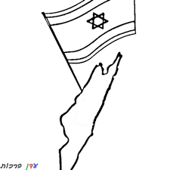
הוי ארצי מולדתי
בס"ד
עדר מעולף, חלש כתוצאה מהחום והיובש.
הַר-טְרָשִׁים קֵרֵחַ
עֵדֶר עֻלְפֶּה
כמו נזר כתר של מלך- הכוונה לשר ומנהיג
זְהַב-הָדָר
– ישוב לא מיושב.
מִנְזָרִים
מוֹשָׁבָה לֹא-נוֹשָׁבָה
צבע התפוזים
ארץ מולדת
ֶארֶץ-מוֹרָשָׁה
הר שאדמתו מסולעת, ולכן הוא דל בצמחיה
עץ דקל בעל כפות תמרים רבות
דֶּקֶל רַב-כַּפָּיִם
. – נחל יבש, אכזב, מתגעגע וצמא למים.
נַחַל כְּמַהּ הַמָּיִם
שִׁיר-צִלְצַל גַּמֶּלֶת
. ה"שיר" שנוצר מצלילי הפעמונים הקשורים לצווארי הגמלים הצועדים בשיירה. .
בור, באר מים שדפנותיה צבועות בסיד.
בַּיִר סוּד
הַשָּׁמִיר, הַשָּׁיִת
צמחי בר, הגדלים במקומות שוממים. הַשָּׁיִת הוא צמח דוקרני
. סוכת שמירה
מְלוּנָה
–. חֵל-חוֹלוֹת לַיָּם סָבִיב – חֵל =חומה נמוכה. חומות החול הנמוכות, הדיונות ליד הים. אֶרֶץ-נַחֲלַת מִדְבַּר-סִין – ארץ האבות שניתנה לעם ישראל בסיני, מדבר צין. . תֵּל-חָרְבָּה – תל חורבות, מקום שומם המעיד על הרס וחורבן. וִילֵל-תַּנִּים – קולות יללות של תנים. –.

Slide 2
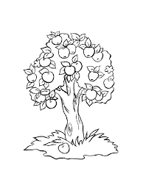
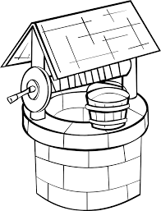
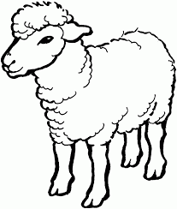
שמות של צמחים.עצי פרי
נופים בארץ
שמות של חיות

Slide 3
זְהַב-הָדָר
עֵדֶר עֻלְפֶּה
הַר-טְרָשִׁים קֵרֵחַ
מִנְזָרִים

Slide 4
נַחַל כְּמַהּ הַמָּיִם
שִׁיר-צִלְצַל גַּמֶּלֶת
בַּיִר סוּד
הַשָּׁמִיר, הַשָּׁיִת

Slide 5
מְלוּנָה
ֶארֶץ-מוֹרָשָׁה
דֶּקֶל רַב-כַּפָּיִם

Slide 6
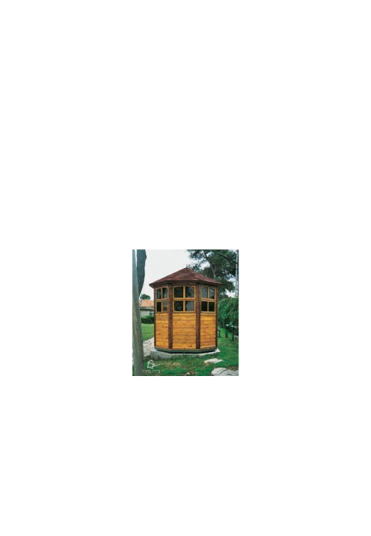

Slide 7
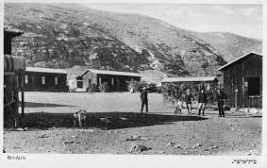
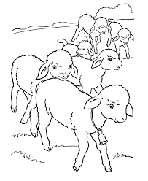
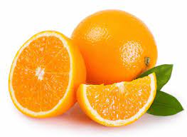
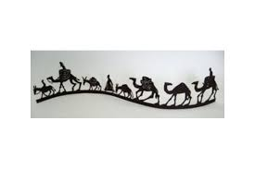

Slide 8
